Slide 1
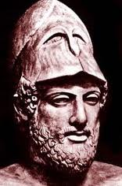
Τα χρόνια του Περικλή
Ο Περικλής

Slide 2
ΚΑΤΑΓΩΓΗ ΤΟΥ ΠΕΡΙΚΛΗ
Ο Περικλής γεννήθηκε το 495 ή σύμφωνα με κάποιους άλλους το 490 π.Χ. Πατέρας του ήταν ο Ξάνθιππος, ένας πλούσιος Αθηναίος, καταγόμενος από το ιερατικό γένος των Βουζύγων. Ο Ξάνθιππος ήταν ένας από τους γενναίους στρατηγούς της Αθήνας και υπό την αρχηγία του οι Αθηναίοι νίκησαν τους Πέρσες στη Μυκάλη το 479 π.Χ. Μητέρα του Περικλή ήταν η Αγαρίστη, ανιψιά του Κλεισθένη, γνωστού ως θεμελιωτή της Αθηναϊκής δημοκρατίας.
Όπως συμβαίνει με κάθε μεγάλο άνδρα έτσι και η γέννηση του Περικλή συνοδεύεται από ένα μύθο. Λέγεται, λοιπόν, ότι η Αγαρίστη λίγες μέρες πριν τη γέννηση του Περικλή είδε ένα όνειρο.

Slide 3
ΠΟΛΙΤΕΥΜΑ
Το πολίτευμα της βασιλείας (Βασιλείς της Αρχαίας Αθήνας) φαίνεται να εξασθένησε στην Αθήνα περίπου την εποχή της καθόδου των Δωριέων (1100 π.Χ.). Το πολίτευμα που επικράτησε στην Αθήνα για τους επόμενους αιώνες με εκλεγμένους Επώνυμους άρχοντες ήταν αριστοκρατία η οποία κατέρρευσε μετά την επιβολή τυραννίας από τον Πεισίστρατο το 560 π.Χ.. Μετά την πτώση της Τυραννίας το 510 π.Χ. ο Κλεισθένης προχώρησε σε πολύ σημαντικές μεταρρυθμίσεις μετατρέποντας το πολίτευμα της Αθήνας σε δημοκρατία. Η εξουσία πέρασε στην εκκλησία του δήμου και όλοι οι Αθηναίοι πολίτες ανεξαρτήτως τάξης και εισοδήματος είχαν δικαίωμα συμμετοχής στα κοινά και στην λήψη αποφάσεων. Ο Κλεισθένης καθιέρωσε επίσης και τον θεσμό του οστρακισμού. Η Αθηναϊκή δημοκρατία ενισχύθηκε ακόμα περισσότερο τα επόμενα χρόνια, κυρίως όμως από τις μεταρρυθμίσεις του Περικλή. ο Περικλής προχώρησε σε ακόμα πιο ριζοσπαστικούς νόμους, ενισχύοντας περισσότερο τον θεσμό της δημοκρατίας[15]. Από την Αθηναϊκή δημοκρατία, εξαιρούνταν σε όλες τις φάσεις της, οι δούλοι και οι γυναίκες.
ΠΕΡΙΚΛΗΣ

Slide 4
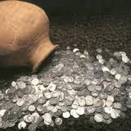
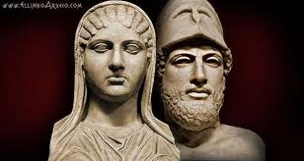
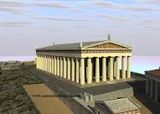
ΕΙΚΟΝΕΣ
Ο ΠΕΡΙΚΛΗΣ
ΛΕΦΤΑ Η ΓΥΝΑΙΚΑ ΤΟΥ
ΠΑΡΘΕΝΩΝΑΣ

Slide 5
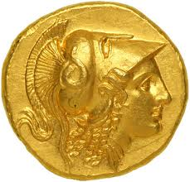
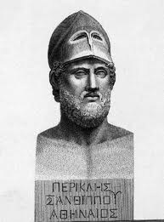
ΒΙΝΤΕΟ
http://www.youtube.com/watch?v=0xelAqLSo-4
ΒΙΝΤΕΟ ΤΟΥ ΠΕΡΙΚΛΗ

